Slide 1
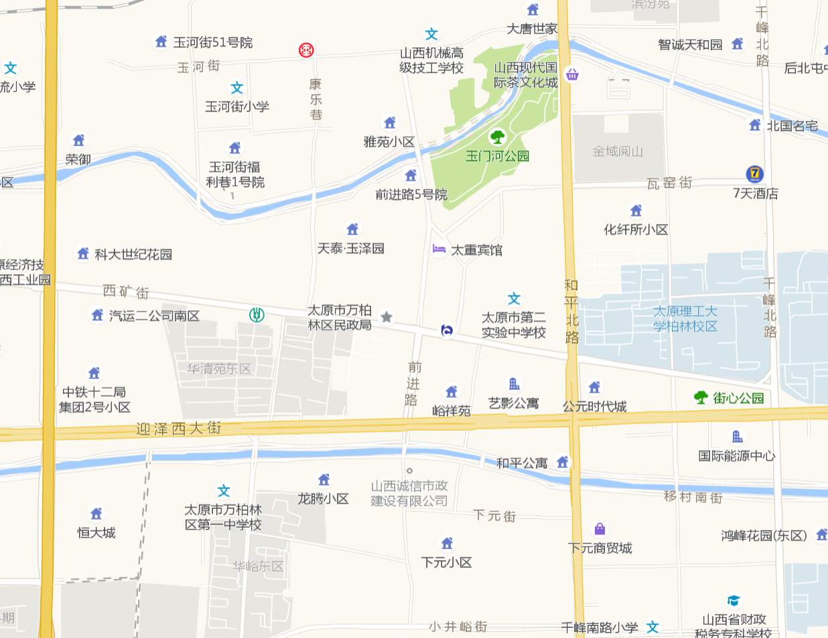
一、
本案周边在售项目较少，但都为性价比较高的楼盘，市场供求关系乐观
项目分类 | 项目名称 | 开盘时间 | 占地 （万㎡） | 总建面积（万㎡） | 容积率 | 绿化率
老盘 | 公元时代城 | 2015年11月 | 8.3 | 44 | 6.0 | 10%
 | 恒大城 | 2018年2月底 | 25.3 | 104 | 4.0 | 35%
 | 新城吾悦首府 | 2017年11月25 | 8.3 | 44.1 | 4.1 | 35%
 | 恒大滨河左岸 | 2018年7月 | 11.4 | 54 | 4.43 | 39%
 | 海尔国际广场 | 17年底 | 4.4 | 32 | 4.5 | 30%
新盘 | 华峪东区 | 2019年3月 | 4.5 | 17 | 4.0 | 30%
 | 海尔学府 | 无 | 1.0 | 5.5 | 4.2 | 35%
 | 阳光城并州府 | 无 | 1.3 | 6.8 | / | /
海尔国际广场
新城吾悦首府
海尔地产学府
阳光城并州府
本案
公元时代城
华峪东区
恒大城

Slide 2
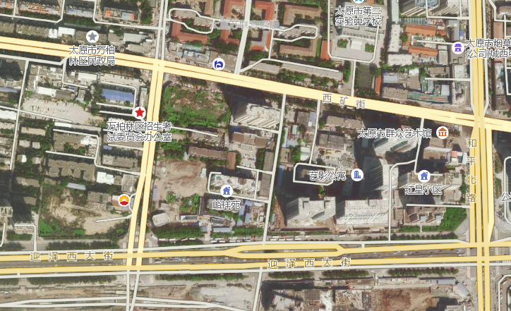
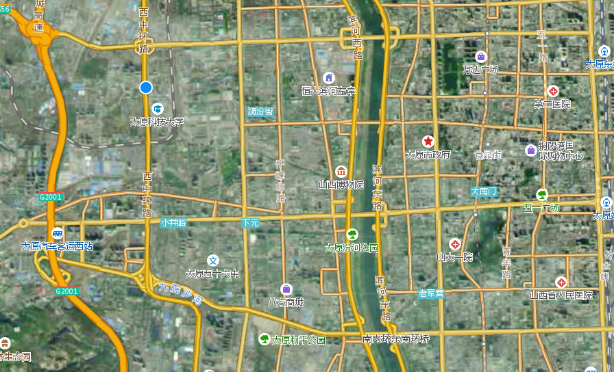
项目概述-城市区位
项目地块位于山西省太原市万柏林区迎泽西大街与下元北二条交叉口。
万柏林区是中国山西省太原市所辖的一个市辖区。总面积为304.8平方公里， 区人民政府驻西矿街35号。 万柏林区地势西高东低，环境优美，旅游资源丰富，有神堂沟度假村、汾河城西段绿化美化带等景观。辖区道路四通八达，宽阔的迎泽西大街、和平南北路贯穿全区；太佳线、晋祠路、外环路的主干线穿越其境，是太原的西大门。
本案
地块位于太原市万柏林区，周边道路交通便利，南侧为城市主干道迎泽大街，向西延伸至西中环，贯穿南北中环，交通便捷。
距天太原武宿机场约20Km，开车仅需30分钟，距太原火车站仅7km，途经环线快速路，路网四通八达。

Slide 3
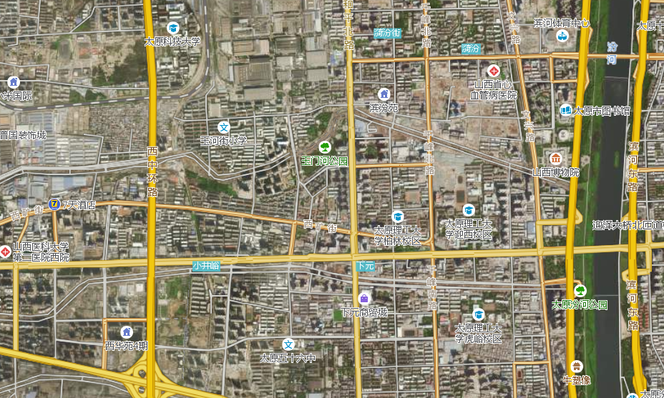
项目概述-区位位置
8
地块南临城市干道迎泽西大街街，北侧为西矿街，东临下元北二条，西至前进路。
滨河左岸
漪汾商圈
处于区域中成熟居住区，如中铁十二局小区、红星小区、御河骏景等；
生活配套已形成完善体系，如紧邻万柏林第二实验小学、太原市第二实验小学；
东侧 紧邻下元商圈，业态齐全。
海尔国际广场
新城吾悦首府
和平路
西中环
恒大城
本案
华峪东区
公园时代城
迎泽大街
下元商圈

Slide 4
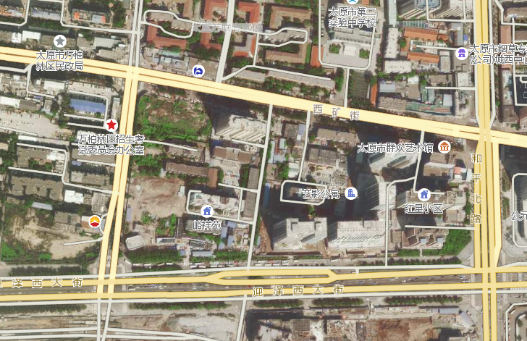
项目概述-项目四至
4
地块紧邻迎泽西大街城市主干道/地块内部较为平整，比较利于规划排布
项目四至——
南：迎泽西大街；
北：西矿街；
东：下元北二条；
西：前进路；
地块现状——地块周边进入性好，迎泽西大街为城市主干道，全面畅通；地块现状内部土地较为空旷平坦，便于加快工程进度。
场地范围

Slide 5
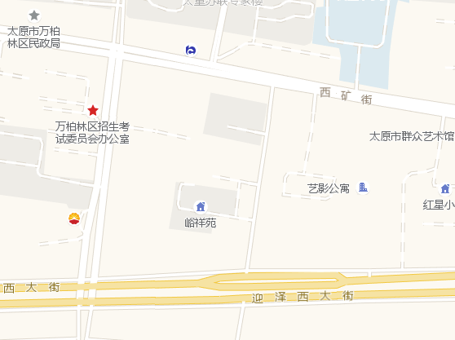
项目概述-数据指标
3
地块整体规划用地4.3万方/地上建筑面积260400㎡/中型体量/容积率4.97/打造住宅、酒店、公寓、商业一体化商圈
地块

Slide 6
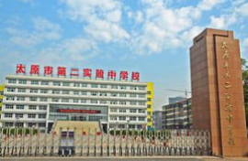
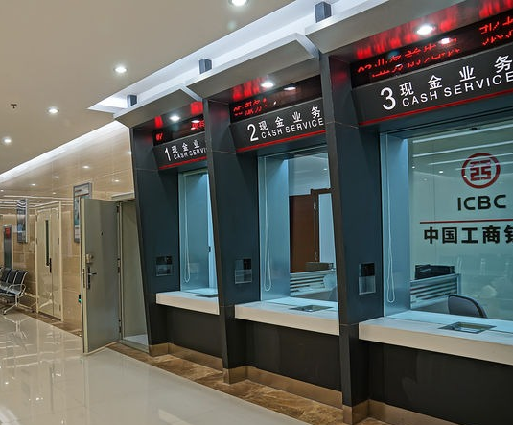
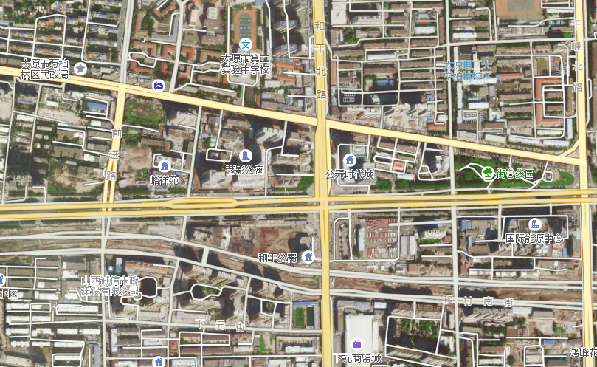
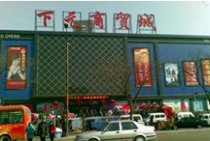
资源盘点-生活配套
银 行
学 校
交通银行、晋商银行、招商银行、建设银行
未来金色摇篮幼儿园、兴业阳光幼儿园、万柏林区第二实验小学、太原市第二实验中学
商 业
本案
公园时代中心，下元商贸、国际能源中心聚集形成繁华商圈业态齐全。

Slide 7



价值梳理-项目核心价值
改造项目规划利好
四至临路，交通优势明显
周边项目已成熟且配置完善，即用即享
地块无控规限制，灵活制定
拆迁快捷，便于快速开发

Slide 8
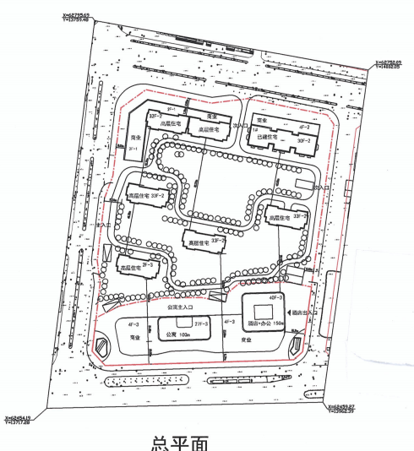

Slide 9
价格及营销预期
货量盘点
业态
已建
还建
新建
合计
住宅
29900
30000
106183
166083
商业
6600
6000
12600
集中商业
/
14970
14970
公寓
/
30000
30000
酒店
/
10000
10000
办公
/
22000
22000
合计
36500
189153
255653
根据区域市场情况及本体情况分析得出：
新建可售住宅106183㎡
预计销售回款周期半年
预计销售均价15000㎡/元
预计住宅部分总销金额19亿

Slide 10
谢谢

